Slide 1
Сабақтың тақырыбы: Эволюциялық ұғымдардың қалыптасуы және дамуы.
Сабақтың мақсаты:
К.Линней мен Ж.Б. Ламарк еңбектерінің маңызын түсіндіру;
К.Линней, Ж.Б.Ламарк эволюция дамуындағы еңбегінің негізгі қағидаларын сипаттау.
Бағалау критериі:
-К.Линней мен Ж.Б.Ламарк еңбектерінің маңызын анықтап талдайды, салыстырады
- К.Линней, Ж.Б.Ламарк эволюция дамуындағы еңбегінің негізгі қағидаларын сипаттайды

Slide 2
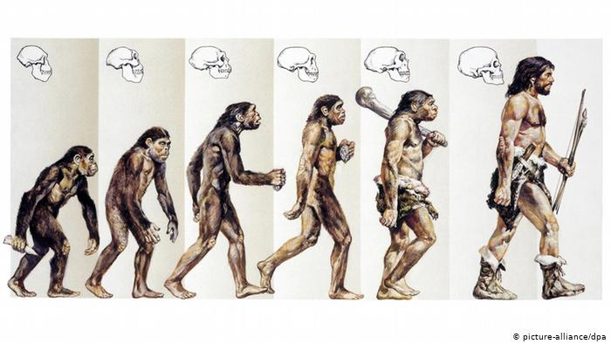
Эволюция түсінігі.
Эволюцияның бірнеше анықтамасы бар:
Тірі ағзалардың тарихи дамуының қайтымсыз үдерісі.
Биологиялық жүйелердің біртіндеп, артық немесе кем жетілуінің бағытталған үдерісі.
Тірі ағзалардың қарапайым (қарабайыр) формадан едәуір күрделі (жетілген) формаға баяу өзгеру үдерісі.
Тірі нысандардың ұзақ уақыт бойы жетілуі.

Slide 3
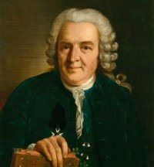

Дарвинге дейінгі биологияның даму кезеңі.
Эволюционистердің маңызды ізбасары ретінде швед жаратылыс зерттеушісі Карл Линнейді (1707-1778) атауға болады. Ол тірі ағзаларды жүйеге келтірді.
«Табиғат жүйесі» деген еңбегі (1735ж.) К.Линнейді дүниежүзіне танымал етті. Ол еңбекте өсімдіктер мен жануарларды жіктеудің негізгі қағидалары және олардың бағынатын жүйелік санаттарға: класс, отряд, туыс және түрлерге бөлінуі берілген. Кейіндеу ол осы проблемаларға арналған «Ботаника философиясы» деген еңбегін жариялады. К.Линней бинарлы номенклатураны – ағзалардың латын тіліндегі қосарлы атауын пайдаланды. Бір сөз (зат есім) туысты, басқасы (сын есім) түрді білдіреді. Мысалы, үлкен жолжелкен мен қандауыршатәрізді жолжелкен деген түрлер бір туысқа – жолжелкен туысына жатады. Бұл дүниежүзі ғалымдарына бір-бірін оңай түсінуге мүмкіндік берді.

Slide 4
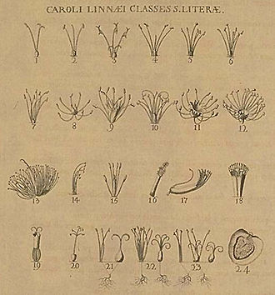
К.Линней «түр» деген түсінікті анық тұжырымдады және оның анықтамасын морфологиялық критерий, яғни сыртқы және ішкі құрлысының ұқсастығы негізінде жасады.
К.Линней эволюция мәселелерімен айналыспады. Ол тіршілік «жаратылғаннан бері» өзгермеген күйде деп сенді. Тек сыртқы ұқсастығына негізделген К.Линней жүйесінде көптеген қате болды, бірақ ол сол кездегі ең жақсы жүйе болды да, оның ғылым тарихына «жүйеленім (систематика) негізін қалаушы» ретінде енуіне мүмкіндік берді.

Slide 5
К.Линнейдің негізгі ғылыми еңбектері:
1. Өз заманындағы өсімдіктер мен жануарлардың ең жақсы жүйеленімін жасады.
2.Бинарлы номенклатураны пайдаланып, сол кездегі терминологияны жеңілдетті: түрді белгілеу үшін зат есімді, туысты белгілеу үшін сын есімді қолданды.
3. «Түр» деген түсінікті ең кіші жүйелік бірлік ретінде анықтады.
4.Жүйеленімді жасау үшін ең бірінші түрдің морфологиялық критерийін жасады және қолданды, яғни жүйеленімдегі орны туралы сыртқы құрлысы бойынша анықтады.
5.Адамды адамтәрізді маймылға жатқызды.
6. Бағынышты 5 таксон немесе жүйелік санатты (класс, қатар, туыс, түр, түр тармағы) енгізді.
7. Өсімдіктер мен жануарлардың көптеген түрін сипаттады.

Slide 6
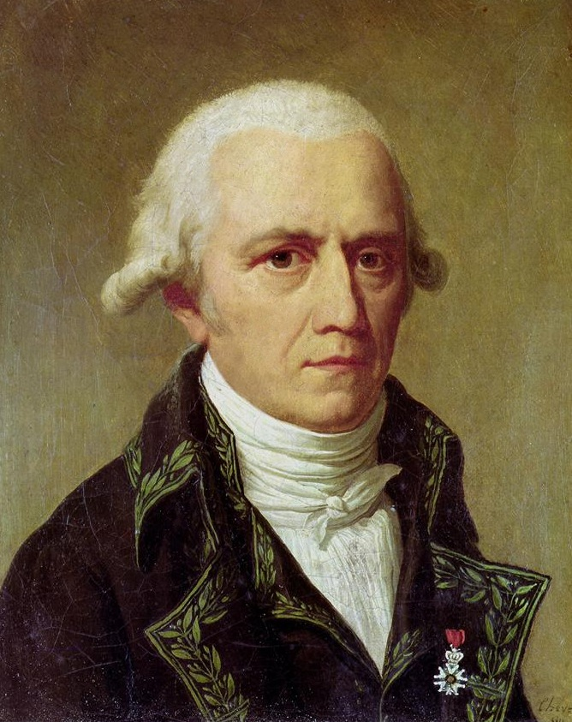
Жан Батис Ламаркың эволюциялық теориясы.
Биологияда XVII ғасырдың өзінде-ақ трансформизм деп аталатын бағыт пайда болды. Трансформистер тіршіліктің өзгергіштігіне, трансформацияға сенді. Жан Батист Ламарк (1744-1829) ең көрнекті трансформист деп есептелді. Ол алғашқы тұтас эволюциялық теория жасады. Оның «Зоология философиясы» (1809) еңбегі биологияда эволюцияның түсініктерінің басымдылығына бағытталған жолда маңызды қадам болды.

Slide 7
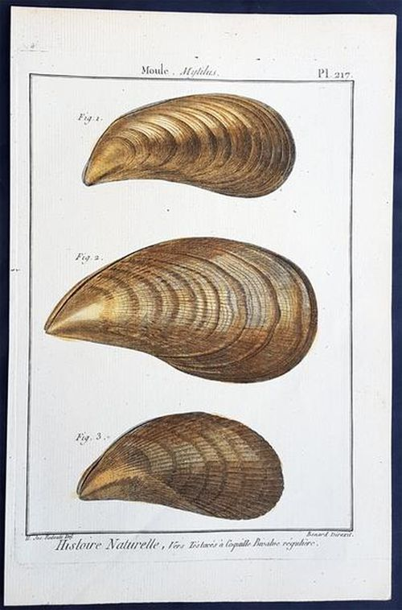
Линней тәрізді Ламарк та жүйелеумен шұғылданды. Ол линнейлік жүйені едәуір жетілдірді. Ламарк ең алғаш барлық жануарларды омыртқалыларға (жануарларға) және омыртқасыздарға, омыртқасыздарды 10 класқа, сондай-ақ қосмекенділер мен жорғалаушылар класына жіктеді. Ламаркқа дейін жәндіктер (омыртқасыздар) - бунақденелілерге, ал бақалар тритондармен бірге және жыландар тасбақалармен бірге бір класқа жатқызылып жіктелді. Ламарк жүйелеуге жүйке және қантарату жүйелерін негіз еткен. Бұл Линней жүйесінен дұрысырақ ете түсті. Ламарк түрлерді осылай қатарластырып, тірі ағзалардың басқыш баспалдағы тәрізді бірінен-бірінің күрделене, жетіле түсетінін байқады. Біртіндеп көтерілу - градация - өрлеме- сатылау ұғымы осылай пайда болды.

Slide 8
Ламарк жаралым деңгейінің біртіндеп жоғарылауын, тірі ағзалардың күрделілене түсуін градация деп түсінді. Демек тірі табиғат әлемі өзгереді, жетіледі. Сонда ағзалар өз өзгерістерінің, қай жаққа өзгеруі қажеттігін қалай біледі? Міне, осы тұста Ламарк дұрыс болжам жасайды. Оның ойынша тірліктің барлығы қоршаған орта талап еткен бағытта өзгереді. Табиғи жағдайлардың өзгеруімен бірге тірі ағзалар да өзгереді. Бұл үдерістің шапшаңдығының өте баяу екені туралы ойы да дұрыс.
Алайда Ламарк тұжырымдамасында да кемшіліктер бар. Оның бірі - табиғи эволюция себебін идеалистік көзқараспен түсіндіруге тырысуы. Ж. Б. Ламарк өте діншіл адам болды. Оның пікірі бойынша құдай қарапайым формаларды бір-ақ рет жаратып, әрбірі тірі ағзаның бойына жетілуге ұмтылуды, жақсырақ болуға ұмтылуды сіңірген. Сөйтіп кез келген ағза құдайдық жазғанын ықыласпен орындайды және ұрпақтарына береді.

Slide 9
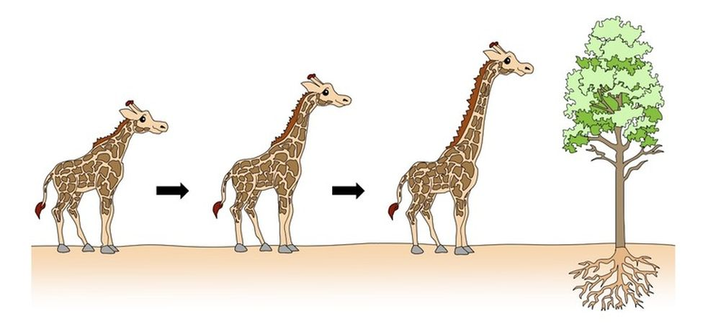
Мәселен, батпақта жүретін кұтан өз аяғын сулағысы келмейді де үнемі батпақтан суырып алады. Күнделікті жаттығудан өте ынталы құтанның аяғы біраз ұзара бастайды. Егер екі ынталы құтан жұптасып, ұрпақ берсе, олардың балапандарының аяғы осы түрдегі машықтанбаған өзге құстар аяғының бастапқы ұзындығынан ұзындау болады. Егер мүшелер ұзақ уақыт жаттықпаса, олардың мөлшері кішірейіп, тіпті жойылып кетеді. Мысалы, көртышканның көзі, жыланның аяғы тәрізді. Қазір мұндай болжамдар сандырақ болып көрінеді. Алайда Ламарк өмір сүрген кезде оның теориясы, ғылыми коғамдастық кенінен мойындамаса да, шыңында төңкеріс жасағанын естен шығаруға болмайды.

Slide 10
Тапсырма:
К.Линней, Ж.Б.Ламарк еңбектерін салыстырып, кестені толтырыңдар.
Ж.Б. Ламарктің ілімі |  | К. Линнейдің ілімі
кемшіліктері | жетістіктері | кемшіліктері | жетістіктері

Slide 11

РЕФЛЕКСИЯ

